Slide 1
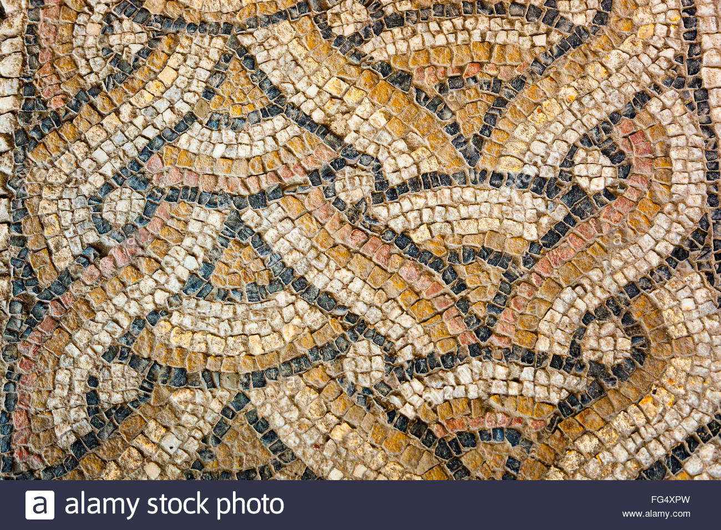
La Mosaïque romaine de Constanta

Slide 2
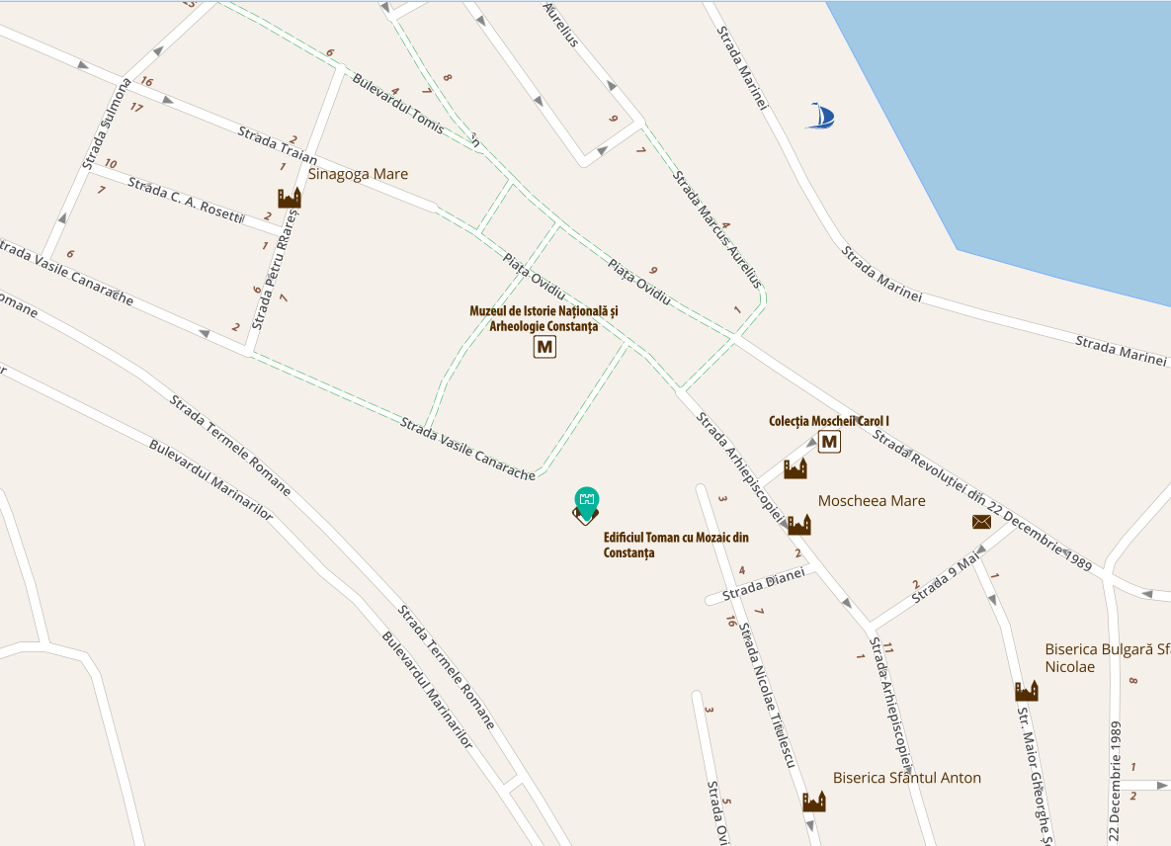

Slide 3
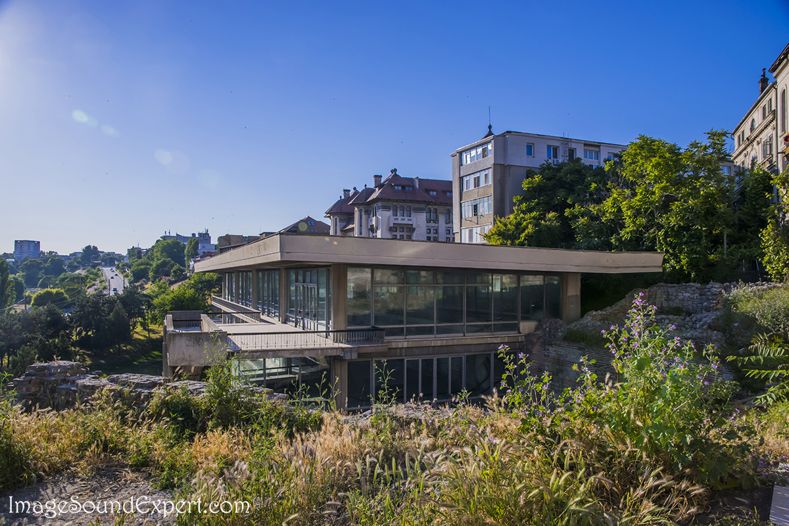
Le bâtiment se situe derrière le Musée National
d'Histoire et d'Archéologie et garantit de belles
vues sur les grues du port depuis ses baies vitrées.

Slide 4
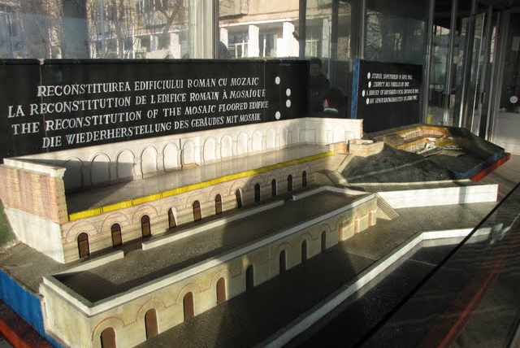
Il abrite une mosaïque romaine découverte en
1959, vestige de la terrasse d'un vaste édifice
commercial (marché, entrepôt d'eau et de denrées)
construit au 4e s. pour assurer le lien entre la ville et le port.

Slide 5
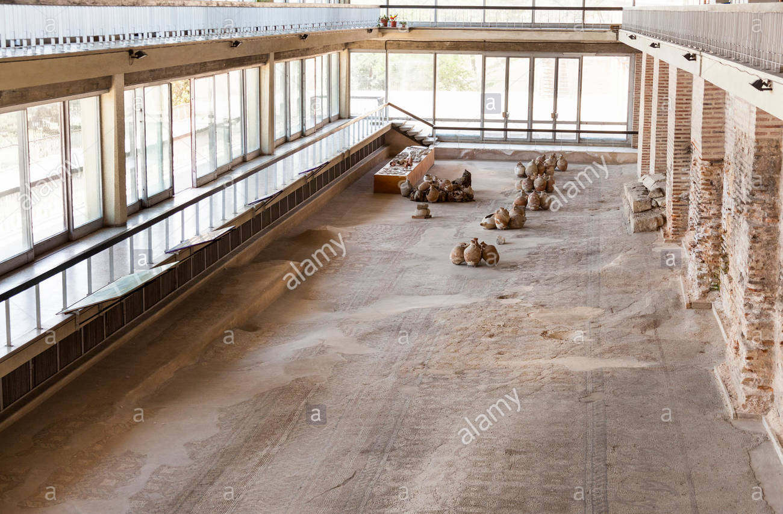
Ses 800 m² sont couverts de figures géométriques et
végétales. En contrebas, s'étendaient à la même époque
(4e-6e s.) des thermes dont on distingue la structure.

Slide 6
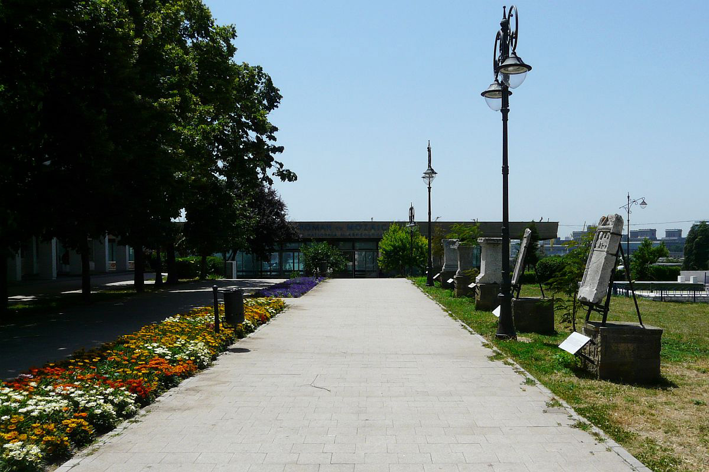
L’entrée dans la Mosaique

Slide 7
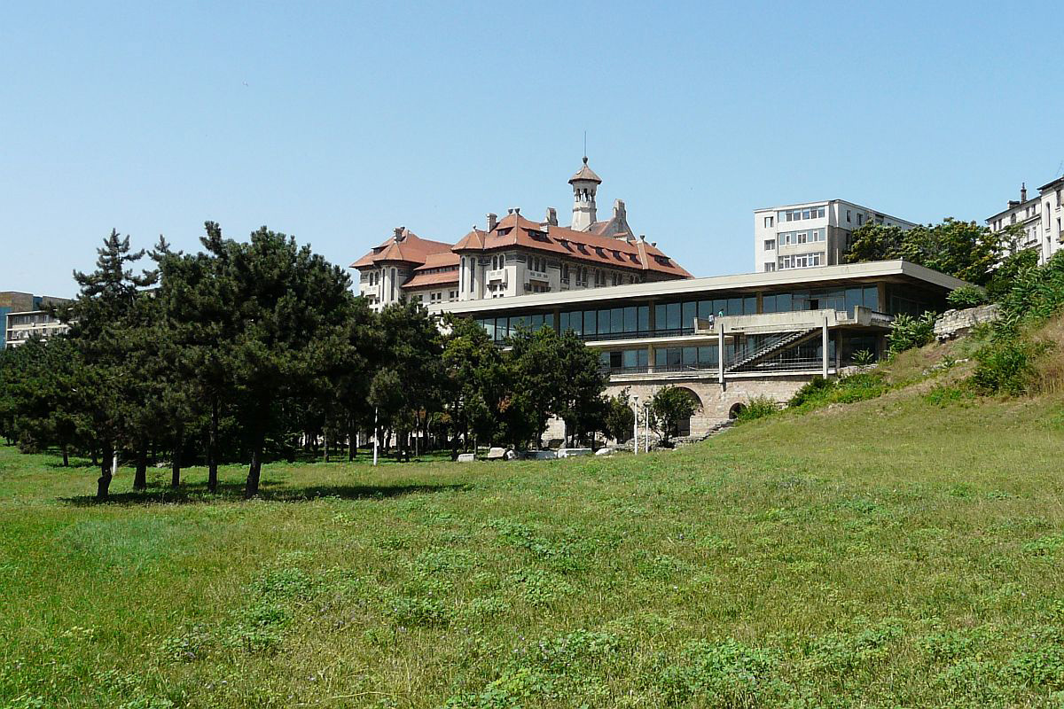

Slide 8
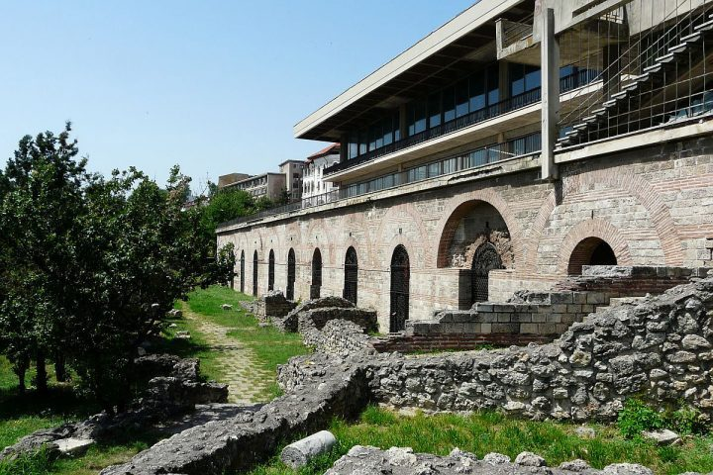
Les ruines de l’ancienne citÉ grecque

